Slide 1
Web Programlama
TEMEL KAVRAMLAR

Slide 2
A.INTERNET NEDİR?
Internet: Dünya üzerinde bulunan birbirinden farklı büyüklükteki yerel bilgisayar ağlarını birbirine bağlayan bilgisayar ağıdır.
Kısaca ağların ağı olarak tanımlanmaktadır.
Bir bilgisayar ağının görevi; kaynakların (ör: yazıcı) ve dosyaların paylaşılmasını ve ağ üzerindeki kişilerin haberleşmelerini sağlamaktır.
Bir ağ üzerindeki kişiler aynı dosyayı birlikte kullanabilirler.
Birbirlerine bilgi alışverişinde bulunabilirler.

Slide 3
A.INTERNET NEDİR?
Internet ise dünyadaki bilgisayarların telefon kabloları aracılığıyla birbirine bağlandığı ağdır.
İşlevi, üretilen her türlü bilginin saklanması, paylaşılması ve kolay erişimidir.
Internet teknolojisi yardımıyla bilgiler insanlara kolay, ucuz, hızlı ve güvenli bir şekilde erişebilmektedir.
Internetin çatısını üniversiteler, kamu kurumları ve ticari kuruluşların bilgisayarları oluşturmaktadır.
Kullanıcılar internete bu kurumlardan aldıkları hizmet aracılığıyla erişirler.

Slide 4
A.INTERNET NEDİR?
Bu kurum ve kuruluşlar bilgisayarlarını hiç kapatmazlar.
Bu bilgisayarlara sunucu(server) denilmektedir.
Genellikle, ofis ve evlerdeki kullanıcılar (istemci)(client) bilgisayarlarına taktıkları fax-modem ile telefon hatları üzerinden sunuculara ulaşmaktadır.

Slide 5
B.INTERNET NE İŞE YARAR?
Bilgi paylaşımı için uluslararası bir yapı sağlayan Internet, iletişime de farklı boyutlar kazandırmıştır. Aşağıda,
Internet' in hangi amaçlarla kullanılabileceğine ilişkin amaçla kullanıldığına örnekler bulacaksınız:
Dünyanın en büyük kütüphanelerinde araştırma yapabilirsiniz,
Farklı ülkelerde yaşayan meslektaşlarınızın yaptıkları çalışmaları inceleyebilirsiniz,
Başka bir ülkede öğrenim gören çocuğunuza elektronik postayla mektuplarınızı bedava ve çok kısa zamanda gönderebilirsiniz,

Slide 6
B.INTERNET NE İŞE YARAR?
Internet üzerinden eğitim veren bir üniversitede okuyup mezun olabilirsiniz,
Farklı mekanlardaki arkadaşlarınızla sohbet edebilirsiniz,
Filmlerin tanıtım görüntülerini izleyip, akşam gideceğiniz filmi seçebilir, biletinizi de satın alabilirsiniz,
Alış-veriş yapabilirsiniz, rezervasyon yaptırabilirsiniz,
Anket yapabilir, yapılan bir anketi cevaplandırabilirsiniz,
Kendi web sayfanızı hazırlayarak çalışmalarınızı yayınlayabilirsiniz,

Slide 7
C.WEB ADRESİ NEDİR?
Web adresleri, ulaşmak istediğiniz bilginin hangi bilgisayar üzerinde saklı olduğunu saptamak için kullanılırlar.
Gözatıcıya (browser) ulaşılmak istenilen sayfanın adresi girildiğinde, sayfanın bulunduğu bilgisayarla iletişime geçilir.
Bilgisayarlar arası haberleşme sonucu, sayfaya kullanıcıya ulaştırılır.
Web adreslerinde sitenin adı ve sitenin hangi tür kuruma ait olduğunu gösteren kısım değişir.

Slide 8
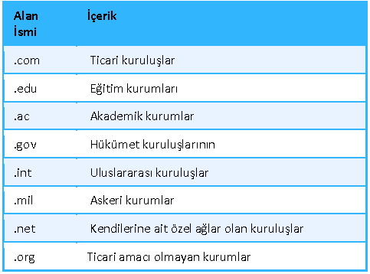
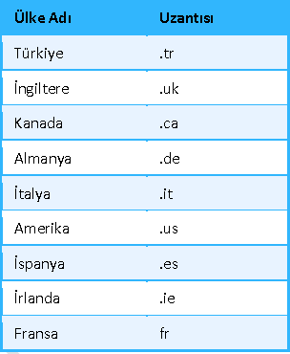
WEB ADRESİ TÜRLERİ

Slide 9
Web adreslerinde
Türkçe harf kullanılmaz.
"eğitim" yerine "egitim",
"bilişim" yerine "bilisim" kullanılır.
Son dönemlerde, Internet'te Türkçe harflerin kullanılması ile ilgili çalışmalar olsa da henüz hayata geçirilmemiştir.
Sözcükler arasında aralık bırakılmaz.
Büyük harf kullanılmaz.

Slide 10
Örnekler
http://www.egitim.com
http kısmı kullandığınız gözatıcının web sayfalarına ulaşım protokolünü kullandığı anlamına gelir.
www kısmı sitenin World Wide Web (Dünya çapında ağ) üzerinde olduğu anlamına gelir. Eğitim sitenin adıdır.
com sitenin bir şirkete ait olduğunu gösterir.
http://www.meb.gov.tr
Milli Eğitim Bakanlığı' nın sayfası
Adresinin sonundaki ".tr" ülke ekidir. Sayfanın Türkiye' de bir kuruma ait olduğunu gösterir. Bununla beraber,
Türkiye' deki her kurumun web adresinin sonunda "tr" eki olmayabilir.
http://www.metu.edu.tr
Orta Doğu Teknik Üniversitesi
http://www.tsk.mil.tr
Türk Silahlı Kuvvetleri Sayfası

Slide 11
Temel Kavramlar
WWW (World Wide Web)
İnternet üzerinde çalışan ve "www" ile başlayan adreslerdeki sayfaların görüntülenmesini sağlayan servistir.
WWW , World Wide Web (dünyayı çevreleyen ağ) anlamına gelmektedir.
Bir çok web adresi www ile başlamaktadır.
Fakat tüm adresler www içermemektedir.

Slide 12
Temel Kavramlar
HTTP (Hyper Text Transfer Protocol)
İnternet tarayıcıları web sunucuları üzerindeki bilgileri görüntüleyebilmek için çeşitli protokollere ihtiyaç duyar.
HTTP, internet’i kullanmamızı sağlayan ve web kurallarını belirleyen protokole verilen isimdir.
Web tarayıcıları http:// yazılmasına ihtiyaç duymamaktadır.
Tarayıcılar bu adresi otomatik olarak eklemektedir.

Slide 13
Temel Kavramlar
URL (Uniform Resource Locators)
Internet’te bulunan web sayfalarının URL olarak tanımlanan adresi mevcuttur.
URL tarayıcı programlarının adres kısmına yazılmaktadır.
URL’de harf, noktalama işaretleri kullanılmaktadır.
Örnek: http://www.ktu.edu.tr

Slide 14
Temel Kavramlar
ISS (Internet Servis Sağlayıcı)
İnternete bağlanabilmek için hizmet veren kurumlara verilen isimdir.
Örnek:
∗ Türk Telekom
∗ Süperonline
∗ Borusan Telekom
∗ Doğan Telekom
∗ Global İletişim
∗ Grid Telekom
∗ Koç.net
∗ TurkNet

Slide 15
Temel Kavramlar
FTP (File Transfer Protocol)
Internet üzerinden dosya gönderme ve alma işlemlerini sağlayan protokoldür.
Genellikle büyük firmalar yazılımlarının yükleme dosyalarını bu yolla paylaşmaktadır.
Ftp adreslerini kullanmak için birçok yazılım mevcuttur.
Bu yazılımlar arasında SmartFTP, FileZilla ve CuteFTP ençok kullanılanlardandır.

Slide 16
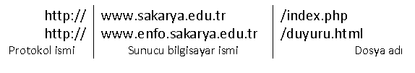
İnternet Adreslerinin Yapısı

Slide 17
Web Tarayıcıları
Web sayfalarını görüntüleyebilmek için web tarayıcısına ihtiyaç vardır.
Web tarayıcıları web sunucusuna ulaşarak bilgiyi alabilmemizi sağlayan bir programlardır.
Örnek: İnternet Explorer, Mozilla Firefox, Google Chrome, Safari, Opera

Slide 18
Web Tarayıcıları Temel Kavramlar
Çerez (cookie) : ziyaret edilen internet sayfası bilgilerini bilgisayarımıza kaydeden ufak kayıt dosyalarıdır.
Çerezler ziyaret ettiğiniz sayfanın daha sonraki sayfaya girişlerinizde sizi tanımasını sağlar.
Çep (cache): ziyaret ettiğiniz web sayfalarının bilgisayarınızda tutulmasını sağlar.

Slide 19
Ağ Nedir ? Ağ Adresi Nedir?
İki yada daha çok bilgisayarın bir birine bağlanmasına bilgisayar ağı (network) denir.
Ağ içindeki bilgisayarlar birbiriyle iletişim kurabilirler ve veri paylaşabilirler.

Slide 20
Ağ Adresleri
TCP/IP : Bilgisayar Ağları üzerindeki bilgi iletişimi ve paylaşımı bazı kurallar ile yapılmaktadır.
Bu kurallara kısaca "İnternet Protokolleri", ya da TCP/IP protokol ailesi denir.
TCP/IP protokolleri bilgisayarlar arası veri iletişiminin kurallarını koyar.
MAC : Her ağ kartı içinde üretilirken kaydedilmiş ve dünyada bir eşi olmayan bir numara mevcuttur ve bu numara ağ donanımını tanımlamaya yarar.

Slide 21
IP Adresi
IP'nin görevi basitçe veri paketinin gitmesi gereken sisteme ulaşmasını sağlamaktır.
IP bunu ağa dâhil her sisteme tekil bir adres vererek yapar.
IP adresleri 0–255 arası değerler alabilecek 4 bölümden oluşur.
Bölümler arasında nokta işareti bulunur.
Ağ üzerinde her cihaz farklı bir IP adresine sahip olmak zorundadır.
IP sistemi ile, donanım ve işletim sistemi tipi ne olursa olsun sistemler arasında veri aktarımı yapılabilir.
IP adresi örneği: 192.164.140.252

Slide 22
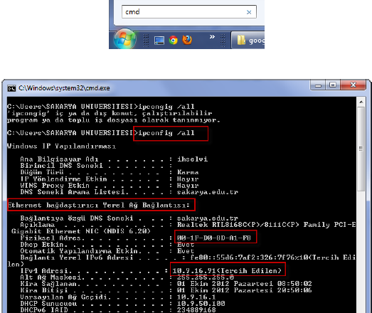
UYGULAMA: IP ve MAC Adreslerini Öğrenme
Başlat →CMD→IPCONFIG ALL/ komutu kullanılarak bilgisayarımızın IP ve MAC adreslerinin öğrenilmesi,

Slide 23
Elektronik Posta
e-posta yoluyla elektronik mektup gönderebilmek için geçerli bir e-posta adresinizin olması gerekmektedir.
e-posta ile yazı, resim, ses, video ve html dokümanları göndermek mümkündür.
e-posta adresleri @ işareti ile ayrılan iki kısımdan oluşmaktadır.
Birinci kısım kullanıcı adı ikinci kısım ise kullanılan sistemin internet adresini içerir.
Örnek: b154525001@sakarya.edu.tr , iletisim@sakarya.edu.tr

Slide 24
Bilgisayar Ağları -Network
Bilgisayarın ve diğer aygıtların bir iletişim bağlantısı yardımıyla veri, yazılım ve donanımlarını birbirleriyle paylaşabildikleri ortama bilgisayar ağı denir.
Bir bilgisayar ağı bilgisayar, yazıcı, terminal, telefon, teleteks gibi pek çok uç elemanlarını birbirine bağlayarak veri alış-verişini sağlar.
Bilgi alışverişinin protokolleri, bilginin fiziksel olarak nasıl aktarılacağı, kurulan ağın verimliliği, güvenliği gibi konular bu başlık altında incelenir.

Slide 25
Bilgisayar Ağları
Bir bilgisayar ağa dahil diğer bir bilgisayarın yerel kaynaklarını izin verildiği ölçüde kullanabilir.
Ağa dahil olan bir bilgisayar ağ üzerindeki bir yazıcıya çıktı gönderebilir.
Ağ üzerindeki bilgisayarın MİB’ini kullanarak bir uygulama yazılımını çalıştırabilir.

Slide 26
Veri İletişimi
Bilgisayar ağlarında veri iletimi kablolu ve kablosuz olmak üzere iki şekilde yapılır.
Her iki şekilde de veriyi gönderen ve alan bilgisayar ortak protokol kullanır.
Protokol verinin nasıl kodlandığı ile ilgilidir.
Alıcı bilgisayar gelen verinin nasıl kodlandığını bilmezse veriyi çözemez.

Slide 27
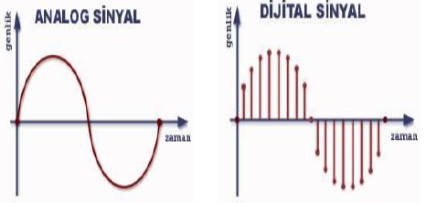
Sinyaller
İletilen veri elektronik sinyaller olarak iletilir.
İki tür sinyal vardır:
Analog sinyaller belli voltaj düzeyleri arasında tüm değerleri alabilir. Süreklidir.
Dijital (Sayısal) sinyaller sınırlı sayılar ile ifade edilir. Kesiklidir.

Slide 28
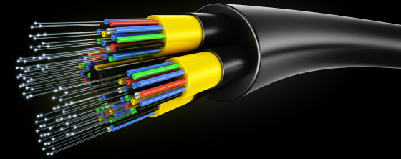
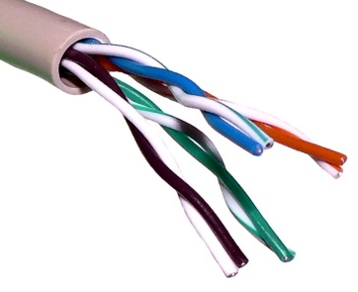
Kablolar
İkili Sarmal (TwistedPair): Birbirine sarmalanmış bakır tel çiftlerden oluşur.
Fiber Optik: Plastik yalıtkanla kaplı çok ince cam tüp (fiber) kablolardan oluşur.
Şu anda yaygın olarak ikili sarmal ve fiber optik kablolar kullanılmaktadır.
Fiber optik pahalı olması ve daha geniş bant aralığı nedeniyle büyük ağları ve sunucuları bağlamak için kullanılır.

Slide 29
Bilgisayar Ağlarının Bağlanması
Bilgisayar ağlarında veri iletimini sağlamak ve denetlemek için aşağıdaki aygıtlar kullanılır.
Modem (Modulator/Demodulator)
Switch(AğAnahtarı)
Router(Yönlendirici)
Bridge(Köprü)
Bu cihazlar yaptıkları işlere göre geniş bir yelpaze oluştururlar.

Slide 30
Bilgisayar Ağlarının Sınıflandırılması
Bilgisayar ağları genelde birbirine olan uzaklıklarına göre sınıflandırılırlar.
Yerel Alan Ağları (LAN -LocalAreaNetwork)
Geniş Alan Ağları (WAN -WideAreaNetwork)
Şehir Alan Ağları (MAN -MetropolitanAreaN.)
Kişisel Alan Ağları (PAN –PersonalAreaN.)
Vb.

Slide 31
Yerel Alan Ağları (LAN)
Yerel alan ağları genellikle kişisel bilgisayarların bir haberleşme ortamı ile kaynakları paylaşmak üzere birleştirilmesiyle oluşur.
Adından da anlaşılacağı gibi, bu ağlara bağlanan bilgisayarlar bir bina içinde birbirlerine yakın mesafelerde bulunurlar.
Bu tür ağların kurulması ve değiştirilmesi kolay olmakla birlikte hızları daha düşük ve bağlanan bilgisayarlar arasındaki mesafe daha kısadır.

Slide 32
Geniş Alan Ağları (WAN)
Coğrafi olarak daha geniş alanlarda veri iletişimini hedefleyen ağlardır.
Ülkeler arası ağlar
Şehirler arası ağlar
Genellikle fiber optik kullanılır.
Küçük ağlanır birbirine bağlanması şeklinde de düşünülebilir.

Slide 33
SOSYAL AĞLAR VE SOSYAL MEDYAYA GİRİŞ
Bu sizin hikâyeniz. Siz de dünyadaki milyarlarca yayımcıdan birisiniz!
- Son zamanlarda bir e-posta yolladınız mı?
Eğer yanıtınız evet ise “siz de bir yayımcısınız.”
- Herhangi bir web sitesine bir fotoğraf, video veya bir yorum yollayıp, eklediniz mi?
Eğer yanıtınız evet ise “siz de bir yayımcısınız.”
- Bir arkadaşınızın cep telefonuna hiç mesaj attınız mı?
Eğer yanıtınız evet ise “siz de bir yayımcısınız.” (Blossom, 2009).

Slide 34
YENİ İLETİŞİM TEKNOLOJİLERİ VE İNTERNET
Yeni iletişim teknolojilerinin ortaya çıkması ve bu teknolojilerin kullanılması ile sosyal ağların oluşması her zamankine göre çok daha farklı bir iletişim sürecini de ortaya çıkartmıştır.
Sosyal ağların oluşumu, yeni medya ortamlarının gelişmesi ile iletişim süreçlerine katılım ve etkileşimde yeni tanımlar ve özellikler kazanmıştır.
1900’lerin sonundan itibaren duyduğumuz “dijital” kelimesi, İnternet ile yepyeni iletişim kurma ve paylaşma ortamları olan Facebook, Twitter, YouTube isimleri ve daha birçoğu çok yakın bir geçmişe sahiptir.

Slide 35
Yeni İletişim Teknolojileri ve İnternet’in Önemini Açıklamak
Peki, dijital dediğimizde ne anlıyoruz? Aklımıza farklı birçok yanıt gelebilir ve bunların birçoğu da muhtemelen doğrudur.
Dijitalleşmeyle birlikte yeni iletişim teknolojilerinin ortaya çıkışı ve belki de bunun en somut örneği İnternet’in iletişime ilişkin yepyeni yaklaşım biçimleri sunmasıyla diğer medya biçimlerinden de belirli şekillerde farklılaştığını görmekteyiz.

Slide 36
Internet ve Diğer Medya Türleri
İnternet’i diğer medya biçimlerinden farklılaştıran temel özellikleri şunlardır:
Bilginin, üretildiği yerden bağımsız olarak küresel ölçekte dağıtımı ve yayılımı,
Bilginin, doğrudan iletimi ve bunun sonucu olarak da haber üretim döngüsünün kısalması; üretim, dağıtım ve alım arasındaki sınırların silikleşip nispeten ucuzlaması,
İletimin aşırı hızı ve yayılımı ki bu İnternet’in devrimsel karakterini tanımlar.

Slide 37
Internet ve Diğer Medya Türleri
İnternet’in baskın yapısal özelliği olan interaktivite, noktadan noktaya, noktadan çoklu noktaya ve çoklu noktadan çoklu noktaya gibi haberleşme çeşitlerini destekler.
Metin, ses, resim ve görüntünün iç içe geçmişliği, yani multimedya,
Dinamik, değişken, zaman ve mekânın kısıtlamalarını aşmaya meyilli olan hiper metin, klasik metnin durağan kavramının önüne geçer.

Slide 38
Kişiye Özel İçerikler
“Kişiye özel” içerik “yükleme” ve “çekme” içeriklerinin bir karması diye tarif edilebilir ve genelde CNN gibi haber sitelerinde ya da Yahoo gibi arama motorlarında kullanılır.
Kullanıcıya arama yaparken ya da içerik okurken önceden seçtiği içerik başlıklarını ya da servisleri kendi açılış sayfası şeklinde görüntülemesi için fırsat sunar:
Örneğin astroloji, hava durumu, borsa değerleri vb. gibi. Bu tür servisler diğer bir ismiyle tercihe göre düzenlenmiş servisler örneğin “my.cnn” kullanıcının istediği zaman o siteye giriş yaparak önceden belirlediği konulardaki günlük içerikleri takip etmesini sağlarlar.

Slide 39
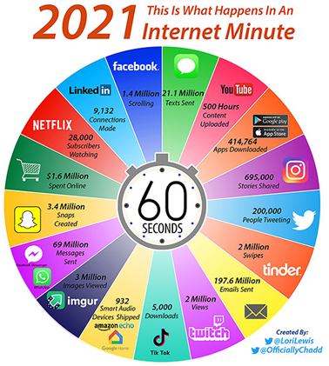
Internet’te Bir Dakikada Olanlar

